Slide 1
FOTOGRAFI
Oleh
IRPANADI, S.Ikom
Wartawan Harian Rakyat Bengkulu

Slide 2
A. Fotografi (Foto Jurnalistik)
Fotograpi (Photography) berasal dari kata Photo (Cahaya) dan Grafo (menulis / menggambar), sehingga dapat diartikan bahwa fotografi adalah suatu teknik menggambar dengan cahaya. Atas dasar tersebut, jelas bahwa cahaya sangat berperan penting dan menjadi sumber utama dalam memperoleh gambar (tanpa cahaya tidak akan ada hasil foto). Foto jurnalistik adalah mengandung nilai berita yang mempunyai unsur 5W+1H serta S yakni What, Who, Where, When, Why dan How serta Sicurity sifatnya menggabungkan foto dan fakta. Fotografi pertama kali muncul di media pada abad 19 oleh surat kabar New York Daily Graphic terbitan Amerika Serikat pada tahun 1877 oleh Henry J Newton.
Karakteristik foto Jurnalistik:
Tugas Foto urnalistik adalah melaporkan apa yang dilihat mata, rekaman dan sebuah gambar kemudian disampaikan secara luas melalui media.
Pesan yang disapaikan dari suati hasil visual foto jurnalitik harus jelas dan segera bisa dipahami oleh seluruh lapisan masyarakat.
Karya yang dihasil peliputan foto jurnalistik tak bisa terbantahkan oleh kata-kata. Sebab foto jurnalitik menyajikan informasi yang berakurasi tinggi.
Kategori Foto Jurnalistik:
Spot news yakni foto insidential/tanpa perencanaan.
General News yakni foto yang teradwalkan sebelumnya
People In The News yaitu sajian foto tentang sesorang yang menjadi sorotan sebuah berita
Daily Life yaitu foto kehidupan sehari-hari manusia dipandang sisi kemanusiaanya (human interst).
Art and Culture yaitu foto menyangkut kebudayaan dan seni secara luas
Soal Environment yaitu foto yang menggambarkan sosial budaya dalam lingkungan kehidupan.

Slide 3
B. Kamera SLR
Kamera SLR (Single Lens Reflex) atau kamera D-SLR (Digital) merupakan kamera dengan jendela bidik (Viewfinder) yang memberikan gambar sesuai dengan sudut pandang lensa melalui pantulan cermin yang terletak di belakang lensa. Pada umumnya kamera biasa memiliki tampilan dari jendela bidik yang berbeda dengan sudut pandang lensa karena jendela bidik tidak berada segaris dengan sudut pandang lensa .

Slide 4
Fotografi berkaitan erat dengan cahaya (jadi untuk menghasilkan sebuah foto diperlukan adanya cahaya, tanpa ada cahaya maka tidak akan ada foto), maka kamera berfungsi untuk mengatur cahaya yang ditangkap image sensor (sensor gambar pada kamera digital atau film pada kamera konvensional). Untuk mengatur cahaya, terdapat 2 hal mendasar dalam kamera, yakni Shutter Speed (Kecepatan Rana) dan Aperture (Diafragma).
Adapun Metode Foto Jurnalistik yang dikenal metode EDFAT:
Metode E ( Entire) tahapan dikenal pemotretan yang dilakukan secara keseluruhan ketika melihat prestiwa.
Metode D (Detail) pemotretan yang dilakukan dengan mengambil bagian tertentu yang dinilai paling tepat dan nilai beritanya tinggi.
Metode F (Frame) tahapan membingkai foto yang sudah diambil secara detail yang mana pemotretanya secara akurat dan penuh arti penting.
Metode A (Angle) itu sudut pandang dalam pemotretan seuatu prestiwa atau gambar.
Metode T (Time) tahapan pengambilan keputusan atau metode yang akan dipakai berdasarkan waktu peristiwa.

Slide 5
C. Lensa
Dalam fotografi, lensa berfungsi untuk memokuskan cahaya hingga mampu membakar medium penangkap (film). Di bagian luar lensa biasanya terdapat tiga cincin, yaitu cincin panjang fokus (untuk lensa jenis variabel), cincin diafragma, dan cincin fokus.

Slide 6
Panjang lensa biasa disebut Focal Length Panjang lensa mempengaruhi: a. JARAK pemotretan b. SUDUT pandang c. PEMBESARAN d. FASILITAS BUKAAN DIAFRAGMA Lensa Khusus: a. Lensa Makro (biasa disebut Macro Lens) b. Penambahan panjang lensa (biasa disebut Tele Converter atau Extender) c. Lensa pengoreksian perspektif pada subjek d. Lensa Lunak (biasa disebut Soft Focus Lens)

Slide 7
Macam-macam lensa
Lensa Standar. Lensa ini disebut juga lensa normal. Berukuran 50 mm dan memberikan karakter bidikan natural.
Lensa Sudut-Lebar (Wide Angle Lens). Lensa jenis ini dapat digunakan untuk menangkap subjek yang luas dalam ruang sempit. Karakter lensa ini adalah membuat subjek lebih kecil daripada ukuran sebenarnya. Dengan menggunakan lensa jenis ini, di dalam ruangan kita dapat memotret lebih banyak orang yang berjejer jika dibandingkan dengan lensa standar. Semakin pendek jarak fokusnya, maka semakin lebar pandangannya. Ukuran lensa ini beragan mulai dari 17 mm, 24 mm, 28 mm, dan 35 mm.
Lensa Fish Eye. Lensa fish eye adalah lensa wide angle dengan diameter 14 mm, 15 mm, dan 16 mm. Lensa ini memberikan pandangan 180 derajat. Gambar yang dihasilkan melengkung.

Slide 8
Lanjutan
Lensa Tele.
Lensa tele merupakan kebalikan lensa wide angle. Fungsi lensa ini adalah untuk mendekatkan subjek, namun mempersempit sudut pandang. Yang termasuk lensa tele adalah lensa berukuran 70 mm ke atas. Karena sudut pandangannya sempit, lensa tele akan mengaburkan lapangan sekitarnya. Namun hal ini tidak menjadi masalah karena lensa tele memang digunakan untuk mendekatkan pandangan dan memfokuskan pada subjek tertentu.
Lensa Zoom.
Merupakan gabungan antara lensa tandar, lensa wide angle, dan lesa tele. Ukuran lensa idak fixed, misalnya 80-200 mm. Lensa ini cukup fleksibel dan memiliki range lensa ang cukup lebar. Oleh karena itu lensa zoom banyak digunakan, sebab pemakai tinggal memutar ukuran lensa sesuai dengan yang dibutuhkan.
Lensa Makro.
Lensa makro biasa digunakan untuk memotret benda yang kecil.

Slide 9
D. Fokus
Fokus adalah bagian yang mengatur jarak ketajaman lensa sehingga gambar yang dihasilkan tidak Berbayang.
E. ISO/ASA/DIN
-ISO= Istila Internasional
ASA= Istilah Jepang
DIN= Istila Eropa
Istilah tersebut merupakan kepekaan film/CCD penyerap cahaya. Tambah tinggi angkanya, tambah peka media serapan cahaya. Seperti ASA 200, ISO 200, 400, 800.
E. Shutter Speed
Shutter speed atau kecepatan rana merupakan kecepatan terbukanya jendela kamera sehingga cahaya dapat masuk ke dalam image sensor. Satuan daripada shutter speed adalah detik, dan sangat tergantung dengan keadaan cahaya saat pemotretan. Semisal cahaya terang pada siang hari, maka shutter speed harus disesuaikan menjadi lebih cepat, semisal 1/500 detik. Sedangkan untuk malam hari yang cahayanya lebih sedikit, maka shutter speed harus disesuaikan menjadi lebih lama, semisal 1/5 detik.

Slide 10
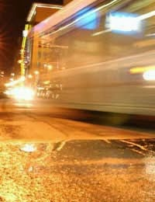
Lanjutan
Hal ini sekaligus menjelaskan mengapa foto pada malam hari cenderung buram, bahwa shutter speed yang lebih lambat memungkinkan pergerakan kamera akibat getaran tangan menjadikan cahaya bergeser sehingga foto menjadi buram / blur.
Foto dengan shutter speed lambat

Slide 11
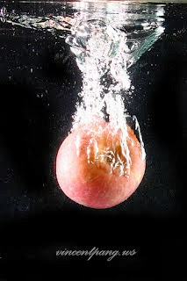
Foto dengan shutter speed cepat

Slide 12
F. Aperture
Aperture atau diafragma merupakan istilah untuk bukaan lensa. Apabila diibaratkan sebagai jendela, maka diafragma adalah kiray / gordyn yang dapat dibuka atau ditutup untuk menyesuaikan banyaknya cahaya yang masuk. Pada kamera aperture dilambangkan dengan huruf F kecil dan dengan satuan sebagai berikut:
f/1.2 f/1.4 f/1.8 f/2.0 f/2.8 f/3.5 f/4.0 dst...

Slide 13
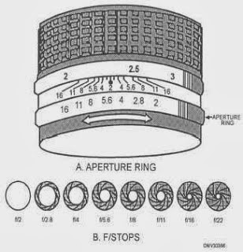
Semakin kecil angka satuan maka akan semakin besar bukaan lensa (f/1.4 lebih besar bukaannya dibandingkan dengan f/4.0, f/2,8 lebih besar bukaannya dibandingkan dengan f/16).
Gambar Aperture pada lensa

Slide 14
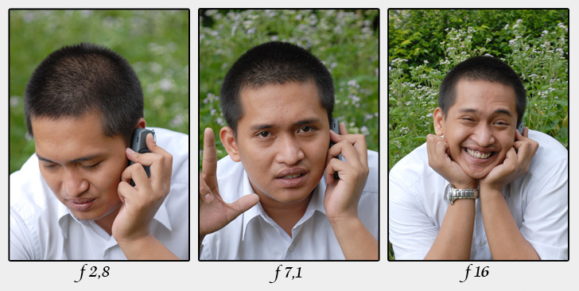
Jadi, korelasi antara shutter speed dan aperture adalah bahwa semakin besar bukaan lensa maka shutter speed akan semakin cepat, sebaliknya semakin kecil bukaan lensa maka shutter speed akan semakin melambat.

Slide 15
Keterangan:
Perhatikan perbedaan rentang ruang tajam pada ketiga foto diatas. Pada bukaan diafragma besar ruang tajamnya lebih sempit dan demikian seterusnya.
Tips :
Gunakan bukaan besar (angka f kecil) untuk mengisolasi background yang mengganggu. Gunakan bukaan kecil (angka f besar) untuk pemotretan lanskap (pemandangan).

Slide 16
Beberapa istilah dalam fotografi yang amat perlu difahami:
APS: Advanced Photo System | CID : Cartridge Identification number | FID : Film strip Identification number
DIL : Drop in Loading | USC : Uniform Sigma Crystal/kristal sigma seragam | Kristal sigma : Butir-butir perak halide
AFS : Auto Focus Silent Wave Motor | AFD : Auto Focus Distance Information | DIR : Development Inhibitor Releaser
SPD : Silicon Photo Diode | LCD : Liquid Crystal Display | LED : Light Emitting Diode, lampu
ISO/ASA : Derajat sensitivitas film | ISO : International Standart Organization | ASA : American Standart Association
ASA : American Standart Association | DIN : Deutsche Industry Norm | NiMH : Nikel Metal Hydride
NiCd : Nikel Cadmium | DRAM : Data Random Acces Memory | RISC : Reduce Intruction Set Computer
Aperture : Diafragma | Lens Hood : Tudung lensa | Aperture priority : Prioritas pengaturan pada diafragma, kecepatan rana otomatis
Shutter : Rana | Shutter Priority : Prioritas pengaturan pada kecepatan rana, diafragma otomatis | Exposure compensation :Kompensasi pencahayaan, membuat alternatif pencahayaan dari normal menjadi lebih atau kurang

Slide 17
CCD : Charge Couple Device (pada kamera digital) | CPL : Circular Polarizing | USM : Ultrasonic motor
ESP : Elektro-Selective Pattern (Sistem pengkuran cahaya otomatik, di saat kondisi kesenjangan kecerahannya sangat besar | SLR : single Lens Reflek, kamera lensa tunggal yang menggunakan cermin dan prisma | TLR : Twin lens Refleks, kamera yang menggunakan dua lensa , satu untuk melihat, lainnya utnuk meneruskan cahaya ke film
Lens Mount : Dudukan lensa | MF : Manual Fokus | AF : Auto Fokus
Fps : Frame per second:, satuan kecepatan pengambilan gambar dalam gambar perdetik | DOF : Depth of Field; ruang tajam, merupakan jarak, dimana gambar masih terlihat tajam/focus, bergantung pada: diafragma, panjang lensa dan jarak objek` | GN : Guide number; kekuatan cahaya blitz merupakan perkalian antara jarak (dalam meter atau feet) dan diafragma
AR Range : Tingkat terang cahaya dimana system aotufocus masih dapat bekerja, dalam satuan EV | EV : Exposure Value; kekuatan cahaya. Sample, EV=0 kekuatan cahaya pada difragma f/1,0 kecepatan 1 detik | Exposure mode : Modus pencahayaan, pada umumnya ada 4 tipe: manual, Aperture priority, Shutter priority dan Programed (auto)
Flash Exposure Compensation : Kompensasi pencahayaan blitzt | Metering: Pola pengaturan cahaya, biasanya terbagi dalam 3 kategori, centerweighted, evaluative/matrix, dan spot | Center weighted Metering : Pengukuran pencahayaan pada 60% daerah tengah gambar

Slide 18
TERIMA KASIH
SEMOGA BERHASIL

